Slide 3
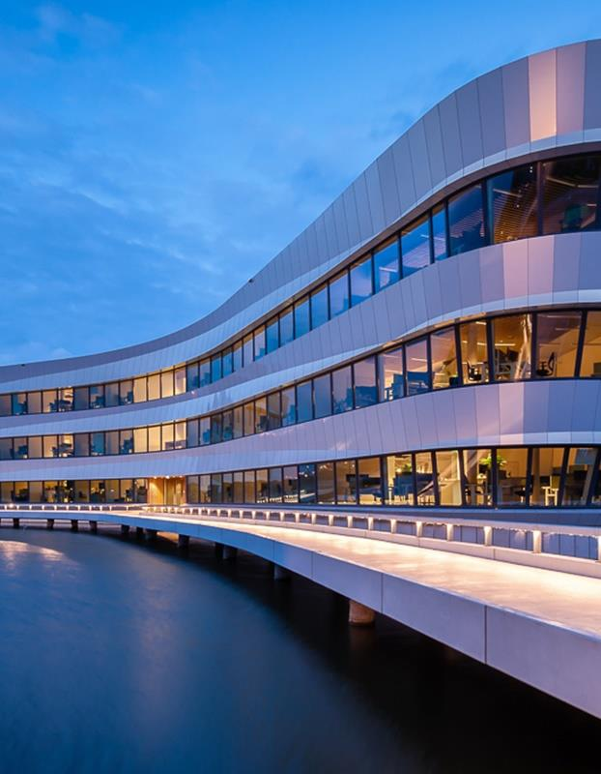
Database Oppervlaktewaterkwaliteit en toepassingen
Kevin Ouwerkerk, Nanette van Duijnhoven
Naam Achternaam

Slide 4
Inhoud
Achtergrond
Inhoud database
Bewerkingen
Limitaties
Vervolgstappen / verbeteringen
Toepassingen

Slide 5
Achtergrond
Data van LEW beheerd door IHW
Beschikbaar op het Waterkwaliteitsportaal
Veel gebruikt binnen Deltares voor verschillende projecten
Vaak herhaalde handelingen voor nieuwe jaren/projecten
MS Acces database liep tegen beperkingen aan
Centrale PostgreSQL database
Gratis en opensource
GIS functionaliteit

Slide 6
Inhoud database
Chemie data van het WKP (27,5 miljoen metingen)
Periode 1990-2020 (sporadische metingen van voor 1990)
Geen biologische data
Geen RWS data
Uitgeklede versie van de AQUO standaard

Slide 7
Bewerkingen
Uitsluiten biologische data (filter op parameter groep en grootheid)
Aanpassen kolomnamen
Harmoniseren parameters
Uitsluiten RWS data
Opvullen missende parameters
Waterschappen omzetten naar AQUO codering
Eenheid ng/l omrekenen naar ug/l
Locaties harmoniseren
Markeren dubbele waarden
Selectie maken kolommen
Wegschrijven naar de database

Slide 8
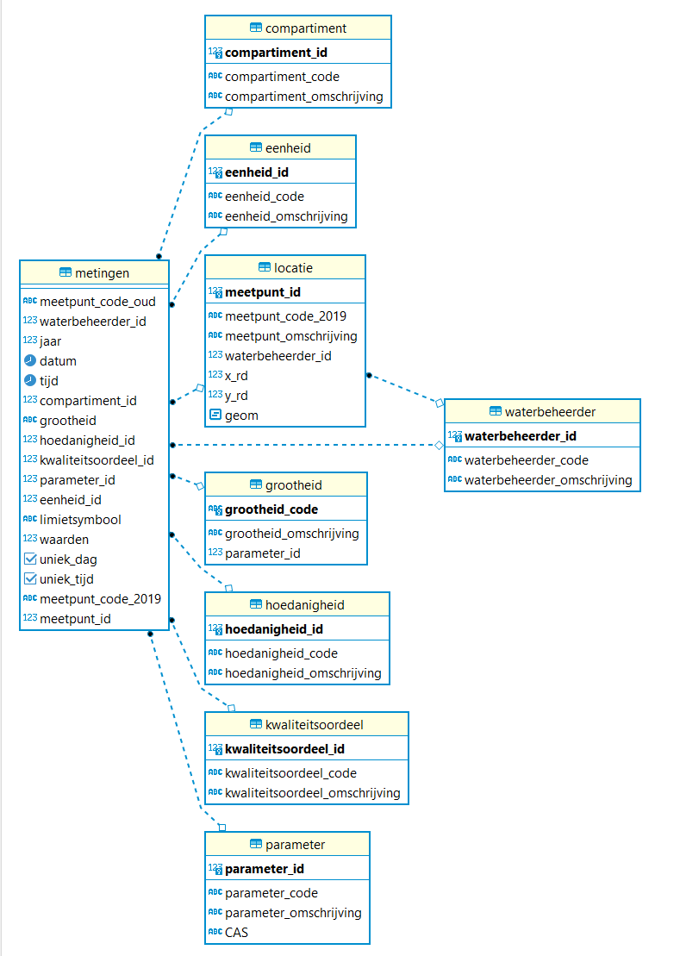

Slide 9
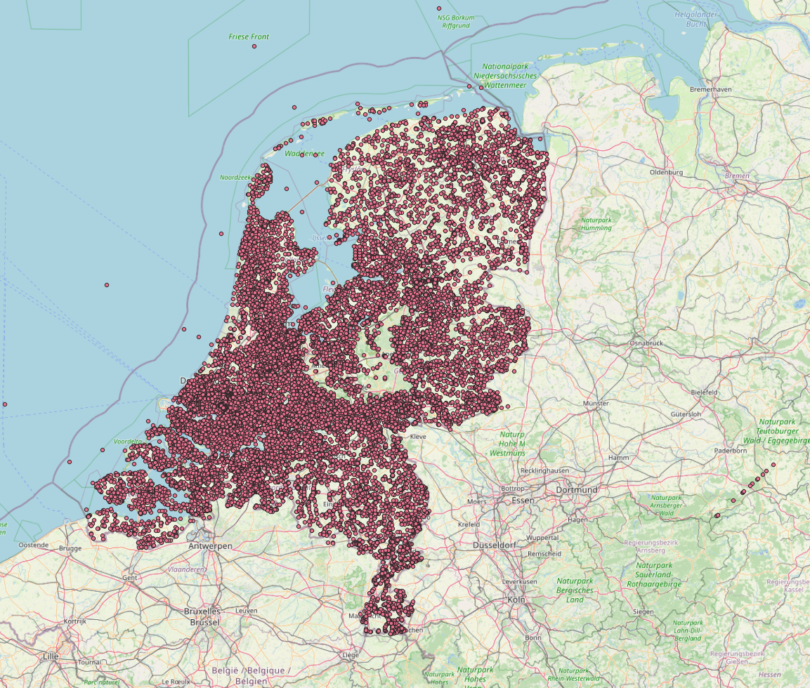
Limitaties
Dubbelingen
Geen correctie op de waarden
Locaties ?
Fouten in eenheden ?
Hoedanigheden ?

Slide 10
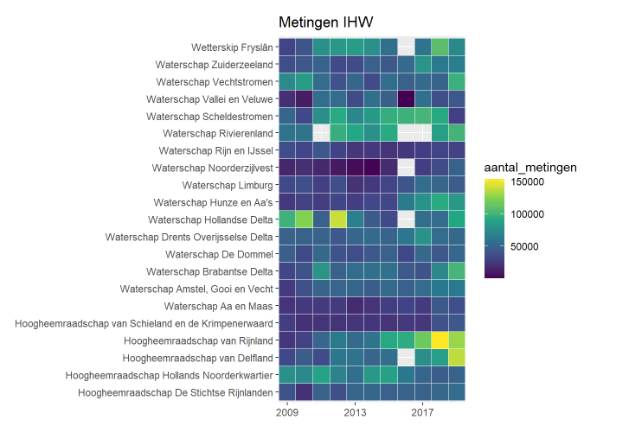
Limitaties
Waarheid ?
Database (WKP-data)
Data waterschappen
FOTO-NL

Slide 11
Vervolgstappen / verbeteringen
Jaarlijkse updates
Opvullen missende data
Verdere opschoning (locaties ?)
Verder verrijken data (Bijv. geometrieën, KRW-type, stofgroepen)
Ideale wereld:
API van het IHW waar data bevraagd kan worden?

Slide 12
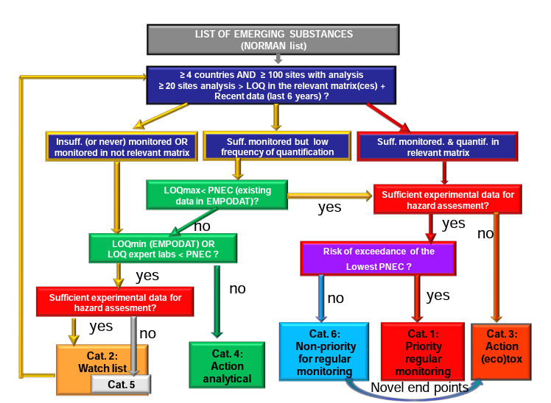
Toepassingen
NORMAN (2021-2022)

Slide 13
Toepassingen
Aanpak normoverschrijdende metalen (2022-2023):
Overschrijding van KRW-norm voor diverse metalen
Onvoldoende zicht op bronnen / oorzaken
Bepalen of en welke maatregelen te nemen niet mogelijk

Slide 14
Toepassingen
Norm stelling ammonium/ammoniak (2022-2023):
Meer dan 50% van de waterlichamen voldoet niet aan de NH4 norm
Hoe groot is het probleem
Welke maatregelen kunnen er genomen worden

Slide 15
Toepassingen
Zon op water :
Effect zonnepanelen op waterkwaliteit en ecologie
Gegevens van voor de plaatsing van panelen

Slide 16
Toepassingen
Geïsoleerde diepe plassen (2023):
Een beter inzicht te krijgen in de sediment- en waterkwaliteit van geïsoleerde diepe plassen die niet zijn verondiept.
Beter inzicht krijgen in de waterkwaliteit van geïsoleerde diepe plassen die verondiept worden of waar de verondieping is afgerond.
Beter inzicht krijgen of er een relatie is tussen sediment- en waterkwaliteit

Slide 17
Toepassingen
Nitraatrapportage (2023-2024):
Europese verplichting vanuit de Nitraatrichtlijn
Geeft overzicht in veranderingen mestbeleid en landbouwpraktijk
Effect op grond- en oppervlaktewater

Slide 18
Suggesties ?
Data verrijking
Data opschoning
Toepassingen

Slide 19
Contact: kevin.ouwerkerk@deltares.nl
www.deltares.nl
@deltares
linkedin.com/company/deltares
info@deltares.nl
@deltares
facebook.com/deltaresNL
facebook.com/deltaresNL
linkedin.com/company/deltares
@deltares
@deltaresNL

